Slide 1

БІЛІМ КЕЛЕШЕГІ: АДАЛ АЗАМАТ - КӘСІБИ МАМАН
Мектепке дейінгі білім беру:
басымдықтан – сапаға
Тамыз кеңесінде айтылған жаңалықтарға шолу.

Slide 2
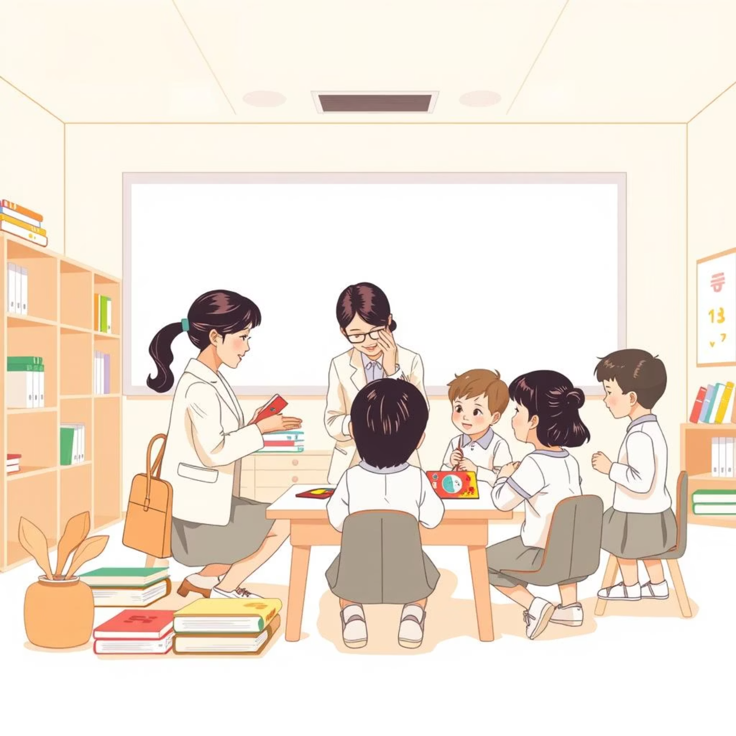
МЕКТЕПКЕ ДЕЙІНГІ БІЛІМ БЕРУ: БАСЫМДЫҚТАН – САПАҒА
Тамыз кеңесінде мектепке дейінгі білім беру жүйесін жаңа деңгейге көтеру мақсатында бірқатар маңызды жаңалықтар жарияланды
Енді басты назар сапаға және инновацияларға аударылады.
Негізгі бағыттар
Оқу бағдарламаларын жаңарту
Педагог кадрлардың біліктілігін арттыру
Заманауи әдістемелерді енгізу

Slide 3
«ҰЛТТЫҚ САРАПШЫ» ЖОБАСЫ ЖӘНЕ ВАУЧЕРЛІК ҚАРЖЫЛАНДЫРУ
ҚР ОАМ Білім беру мазмұнын сараптау республикалық ғылыми-практикалық орталығының директоры «Ұлттық сарапшы» жобасы туралы баяндама жасады. Бұл жоба білім беру мазмұнының сапасын арттыруға бағытталған.
«Қаржы орталығы» АҚ Бюджеттік қаржыландыру департаментінің директоры «Ваучерлік қаржыландыру: сапалы мектепке дейінгі білім беруге қадам» тақырыбында ақпарат берді. Ваучерлік жүйе білім беру қызметтерінің қолжетімділігі мен бәсекеге қабілеттілігін арттыруға мүмкіндік береді.

Slide 4
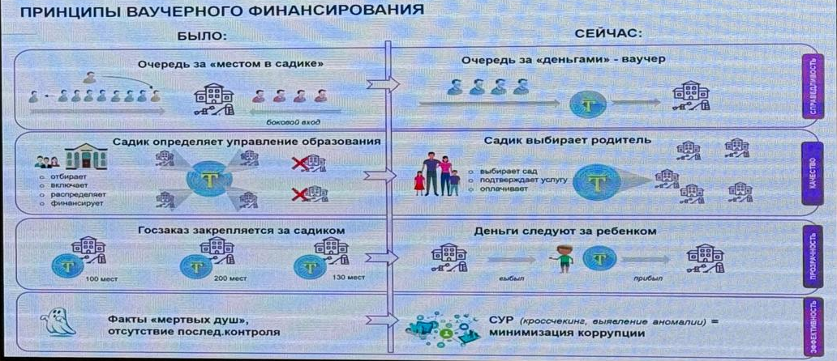

Slide 5
МЕКТЕПКЕ ДЕЙІНГІ ҰЙЫМДАР ҚЫЗМЕТІНІҢ БАСЫМ БАҒЫТТАРЫ
Қазақстанның әр өңірінен келген тәжірибелі мектепке дейінгі ұйым басшылары өздерінің инновациялық жобаларымен бөлісті.
Мультстудия және Жасанды Интеллект
Зерттеу әрекетін дамыту
Ерте кәсіптік бағдарлау
Мереке Нурмуханова, Маңғыстау облысы, No 4 «Аққу» бөбекжай-бақшасы. Дәстүрден тыс әдістер арқылы балалардың танымдық белсенділігін арттыру.
Гүлжария Кубекова, Алматы қаласы, No76 бөбекжай-бақшасы. Бейнематериалдар арқылы балаларды әртүрлі мамандықтармен таныстыру.
Жанат Мухамбеткалиева, Қызылорда қаласы, «Бегім ана» бөбекжай-бақшасы. Мультфильм жасау арқылы балалардың шығармашылық және логикалық ойлау қабілеттерін дамыту.

Slide 6
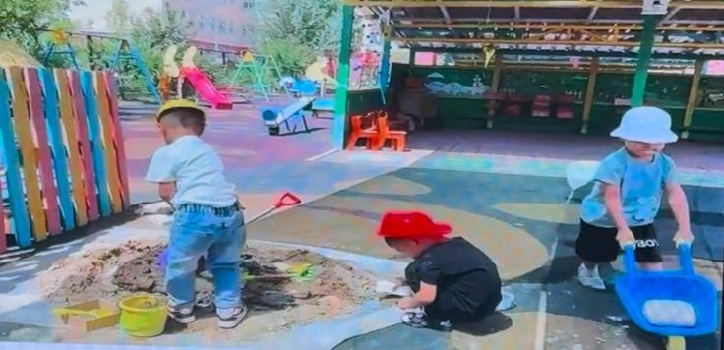
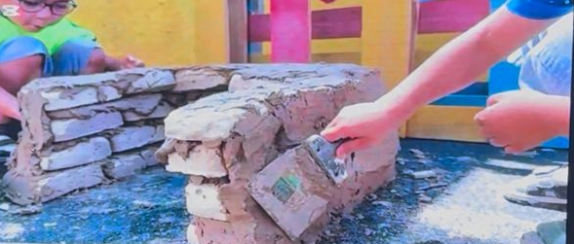

Slide 7
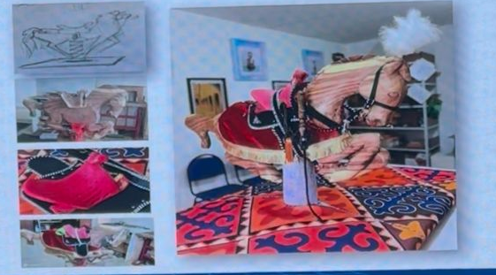
ШЕБЕРХАНАДАН – БАЛАБАҚШАҒА: ДАМЫТУШЫ ОЙЫНШЫҚТАРДЫҢ ЖОЛЫ
Ш.Мұртаза атындағы халықаралық Тараз университеті, Абай атындағы Жамбыл гуманитарлық жоғары колледжі және Жамбыл облысы, Тараз қаласы No18 «Еркежан» бөбекжай-бақшасының бірлескен жұмысының нәтижесінде «Тұлпар» дамыту ойыншығы таныстырылды.

Slide 8
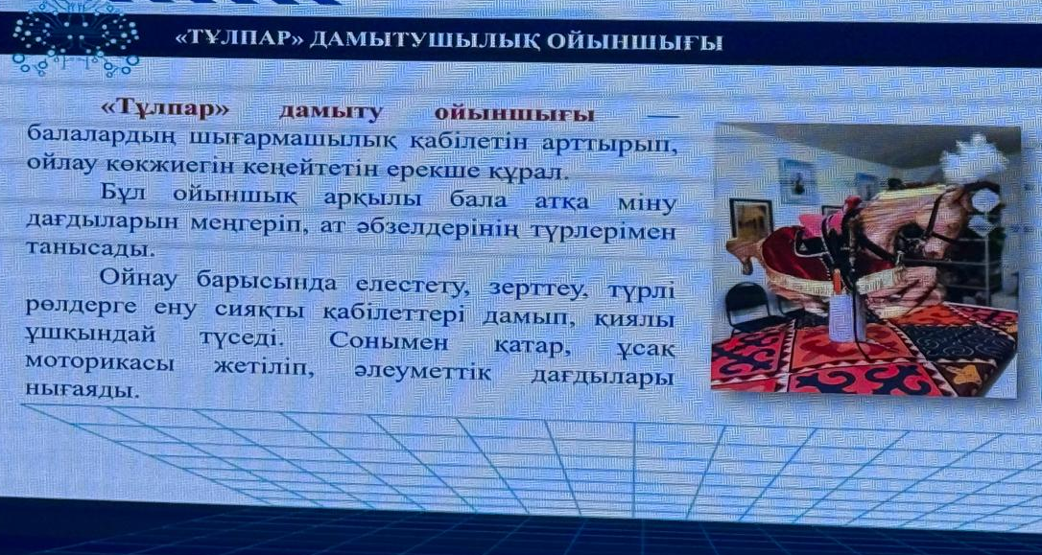

Slide 9
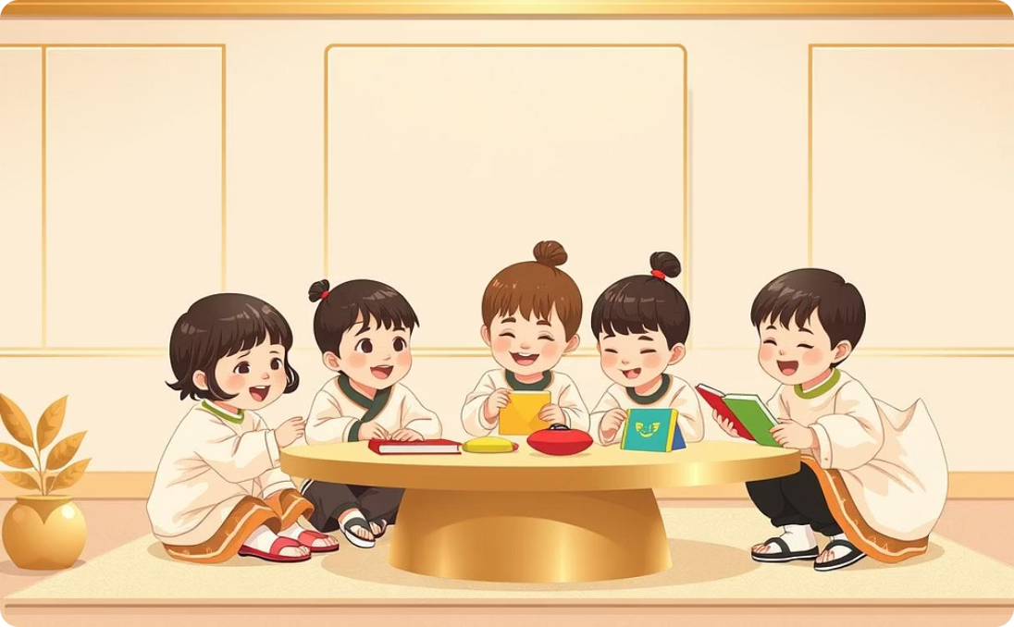
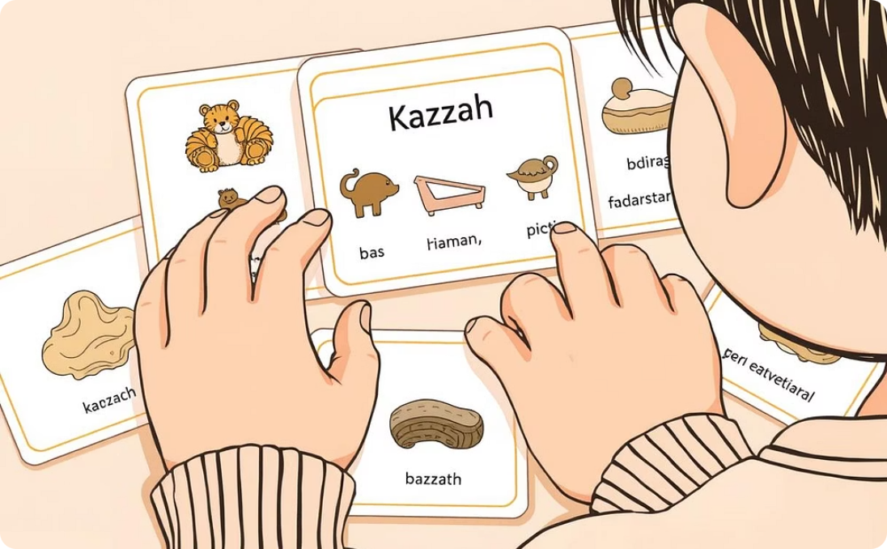
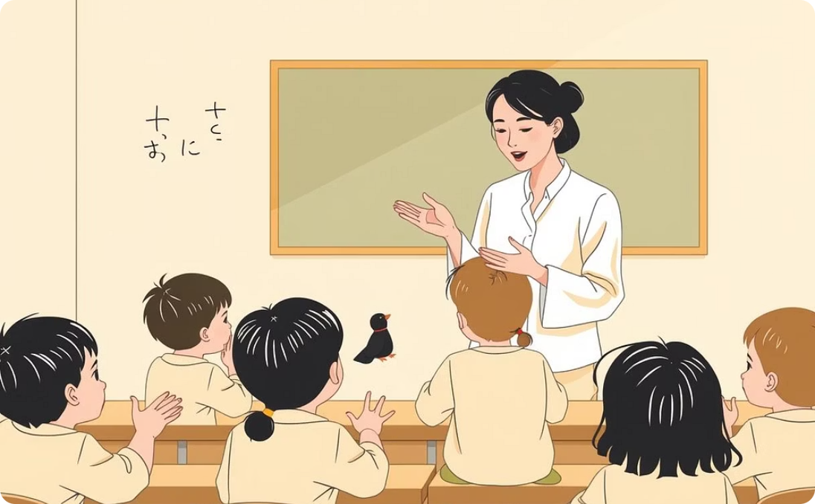
«ТІЛГЕ БОЙЛАУ» - БАЛАЛАРҒА ОЙЫН АРҚЫЛЫ ҚАЗАҚ ТІЛІН ҮЙРЕТУ
Қостанай және Ақмола облыстарының педагогтері өз тәжірибелерімен бөлісіп, қазақ тілін ойын арқылы оқытудың тиімді әдістерін көрсетті. Бұл әдістеме балалардың тілді үйренуге деген қызығушылығын арттырып, оқу процесін жеңілдетеді.
Қызығушылықты арттыру
Жеңіл әрі тиімді
Интерактивті оқыту
Ойын арқылы тіл үйрену балалардың ынтасын арттырады.
Балалар тілді табиғи түрде меңгереді, стресссіз.
Түрлі ойындар мен жаттығулар арқылы білімді бекіту.

Slide 10
БАЛАБАҚШАДАН – МЕКТЕПКЕ СӘТТІ ӨТУ ЖОЛЫ
Өскемен және Қарағанды қалаларының мектеп-кешендерінің директорлары балабақшадан мектепке ауысу кезеңіндегі қиындықтарды жеңу және бейімделу мәселелері бойынша баяндама жасады.
Дайындық кезеңі
Үздіксіз білім
Мектепке дейінгі дайындықтың маңызы.
Балабақша мен мектеп арасындағы сабақтастық.
1
2
3
4
Психологиялық қолдау
Бейімделу
Балалар мен ата-аналарға арналған көмек.
Жаңа ортаға тез үйрену жолдары.

Slide 11








Негізгі Түйіндемелер
Сапаға басымдық
Ынтымақтастық маңызы
Мектепке дейінгі білім берудегі басты назар сапа мен инновацияларға аударылады.
Білім беру мекемелері, университеттер және қаржы ұйымдары арасындағы серіктестік.
Инновациялық әдістер
Үздіксіз даму
Жасанды интеллект, мультстудиялар және ойын арқылы тіл үйрету.
Балабақшадан мектепке сәтті өтуді қамтамасыз ету.

Slide 12

РАХМЕТ!
Сұрақтарыңыз болса, қойыңыздар.

